Slide 1

LA CRITTOGRAFIA, IERI
Da un’arte antica
a
una pratica moderna
Renato Betti - Politecnico di Milano

Slide 2
Intercettazione del messaggio
T
m
Cifratura
c
Decifrazione
m
R
I
Esempio: decrittazione di Enigma a Bletchey Park (Alan Turing, 1942)
Renato Betti - Politecnico di Milano

Slide 3
Integrità del messaggio
T
m
Cifratura
c
Decifrazione
m₁
R
c
c₁
I
Esempio: Romeo e Giulietta
Renato Betti - Politecnico di Milano

Slide 4
Autenticità del mittente
T
m
Cifratura
c
Decifrazione
m
R
c
c
T₁
I
Esempi: spionaggio, segretezza bancaria, sorteggio a distanza, “conoscenza zero”, …
Renato Betti - Politecnico di Milano

Slide 5
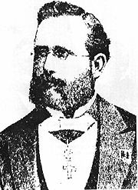
Principio di Kerkhoffs
Jean Guillome Kerkhoffs, filologo olandese
(1835-1903): “La criptographie militaire” (1883)
Chiave k
T
m
Cifratura
c
Decifrazione
m
R
I
La sicurezza di un sistema crittografico dipende solo dalla segretezza della chiave
Renato Betti - Politecnico di Milano

Slide 6
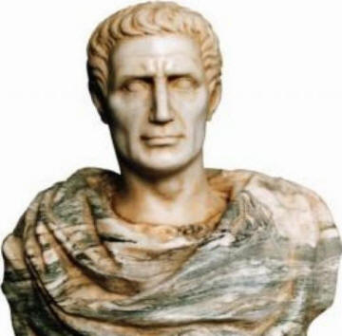
Cifrario di Cesare
Svetonio: “Vita Caesarorum”
A B C D E F G H I L M N O P Q R S T U V Z
C D E F G H I L M N O P Q R S T U V Z A B
Esempio:
OMNI A GAL L I A E ST D I VI S A IN PARTE S TRES
QOPMC I CNNMC GUV FMAMUC MP RCTVGU VTGU
c = m + 2 (mod 21)
20 cifrari distinti
Renato Betti - Politecnico di Milano

Slide 7
Cifrario affine
c = am + b
MCD (a, 21) = 1
k = (a,b)
Esempio: c = 2m + 3 (mod 21)
A B C D E F G H I L M N O P Q R S T U V Z
E G I M O Q S U Z B D F H L N P R T V A C
C R I T T O G R A F I A A C H I A V E P U B B L I C A
I P Z T T H S P E Q Z E E I U Z E A O L V G G B Z I E
Cifrari distinti: 21· φ(21) =21 ·12 = 252
Renato Betti - Politecnico di Milano

Slide 8
Cifrario a permutazione
k = permutazione arbitraria
A B C D E F G H I L M N O P Q R S T U V Z
B N V T F I A L M O P Q Z U C S D H G E R
Cifrari distinti: 21! ≈ 4×10²⁰
Esempio: un computer che esamina chiavi al secondo impiega
diecimila anni per una ricerca completa
Renato Betti - Politecnico di Milano

Slide 9
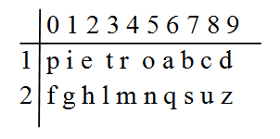
Cifrario a parola chiave
Giovanni Battista Argenti (1580)
Esempio: k = (AVE, 4)
A B C D E F G H I L M N O P Q R S T U V Z
T U Z A V E B C D F G H I L M N O PQ R S
Renato Betti - Politecnico di Milano

Slide 10
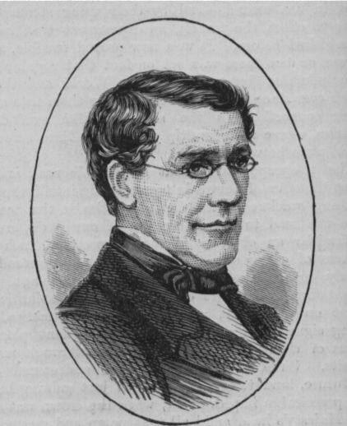
Cifrario a parola chiave
Lettura orizzontale/verticale a chiave: (AVE, 4)
AHQ NOP
B I R QRS
C LS TUZ
DMT AVE
ENU BCD
FOV FGH
GPZ I LM
Charles Wheatstone
(1802 -1875 )
Renato Betti - Politecnico di Milano

Slide 11
Cifrario di Playfair (1854)
Y | Z | A | V | E
B | C | D | F | G
H | IJ | K | L | M
N | O | P | Q | R
S | T | U | V | X
GALLIA EST DIVISA IN PARTES TRES
GA LX LI AE ST DI VI SA IN PA RT ES TR ES
DE
MV
MK
VY TU CK UL UY HO KU OX YX XO YX
Renato Betti - Politecnico di Milano

Slide 12
Decrittazione statistica
lett. freq. lett. freq.
a 10,4 n 6,6
b 1,0 o 8,6
c 4,3 p 3,3
d 3,6 q 0,6
e 12,6 r 6,6
f 0,7 s 6,0
g 2,0 t 6,0
h 1,2 u 3,0
i 11,7 v 1,6
l 6,6 z 1,0
_{m 2,6}
Renato Betti - Politecnico di Milano

Slide 13
Lo scarabeo d'oro (1843)
e
8 = 33
; = 26
4 = 19
+ ) = 16
* = 13
5 = 12
6 = 11
! 1 = 8
0 = 6
9 2 = 5
: 3 = 4
? = 3
` = 2
- . = 1
t
Edgar Allan Poe
(1809-1849)
h
.
.
.
53++!305))6*;4826)4+.)4+);806*;48!8`60))85;]8*:+*8!83(88)5*!;46(;88*96*?;8)*+(;485);5*!2:*+(;4956*2(5* -4)8`8*; 4069285);)6 !8)4++; 1( +9;48081;8:8+1;48!85;4)485!528806*81(+9;48;(88;4(+?34;48)4+;161;:188;+?;
Renato Betti - Politecnico di Milano

Slide 14
Esempio:
OMNIA GALL IA EST DIV I SA I N PARTES TRE S
I GHDT BT FFDT VOP ADRDOT DH LTDPVO PNVO
A = 1 | L = 1
B = 1 | N = 1
D = 6 | O = 4
F = 2 | P = 3
G = 1 | R = 1
H = 2 | T = 5
I = 1 | V = 3
A, E, I
R, S, T
A, E, I
Renato Betti - Politecnico di Milano

Slide 15
Esempio:
PGNOGBBQFGNECOOMPFMPQRITCAMVCOMTMVTQACMRGTZPCRGNACQREZTC
A | = | 3 |  | N | = | 3
B | = | 2 |  | O | = | 4
C | = | 7 |  | P | = | 4
D | = | 0 |  | Q | = | 4
E | = | 2 |  | R | = | 4
F | = | 2 |  | S | = | 0
G | = | 5 |  | T | = | 5
H | = | 0 |  | U | = | 0
I | = | 0 |  | V | = | 3
L | = | 0 |  | Z | = | 2
M | = | 6
Ipotesi: E, I, A
R, L
Infatti:
C=A,
M=I,
G=E,
T=R
NELMEZZODELCAMMINDINOSTRAVITAMIRITROVAPERUNASELVAOSCURA…
Renato Betti - Politecnico di Milano

Slide 16
Cifrari a doppiachiave
 | 0 | 1 | 2 | 3 | 4
0 | A | V | E | B | C
1 | D | F | G | H | IJ
2 | K | L | M | N | O
3 | P | Q | R | S | T
4 | U | W | X | Y | Z
Il cifrario dei nichilisti (XIX sec.)
Chiave di cifrario AVE
Chiave di messaggio
Z A R
44 00 32
P A L A Z Z O D I N V E R N O
30 00 21 00 44 44 24 10 14 23 01 02 32 23 24
44 00 32 44 00 32 44 00 32 44 00 32 44 00 32
24 00 03 44 44 21 13 10 41 12 01 34 21 23 01
O A B Z Z L H D W G V T L N V
Renato Betti - Politecnico di Milano

Slide 17
I cifrari polialfabetici
Come rendere uguali le frequenze?
Omofoni
a → 11, 18, 37, 67, 54, 12, 43, 47, 98, 22
b → 72
c → 15, 29, 92, 32
d → 10, 36, 66
………
Nulle
QUELQRAMOUDELQLAGOUDIDCOMO...
Renato Betti - Politecnico di Milano

Slide 18
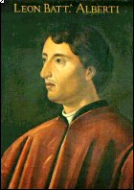
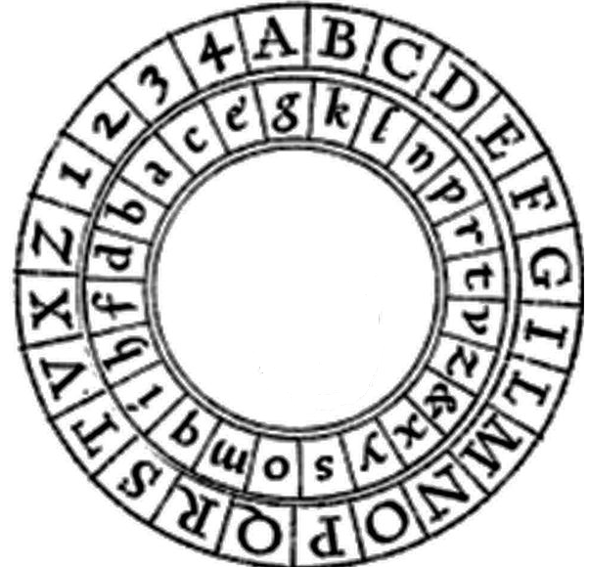
Il disco cifrante
Leon Battista Alberti (1404-1472)
(De cifris ,1466)
Unicity distance: …con 30 lettere [di una sostituzione monoalfabetica] esiste sempre una soluzione unica e con 20 è facile trovare un certo numero di soluzioni. (Shannon, 1945)
Renato Betti - Politecnico di Milano

Slide 19
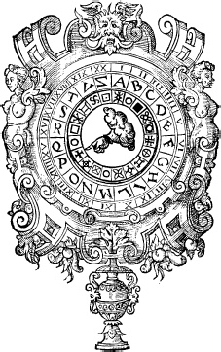
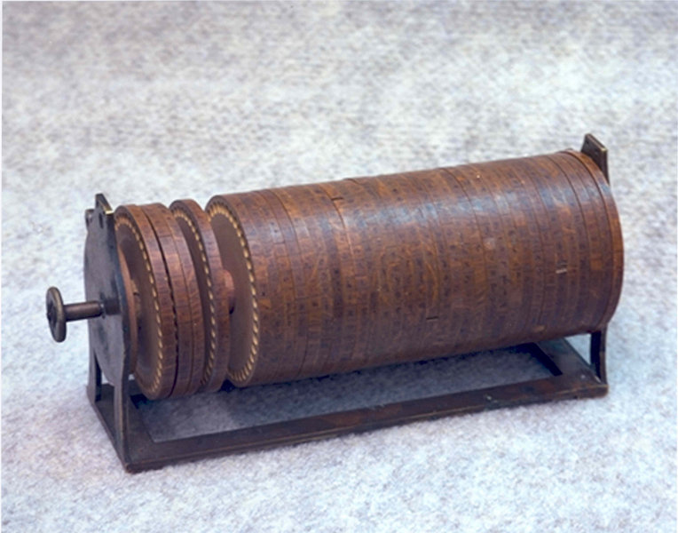
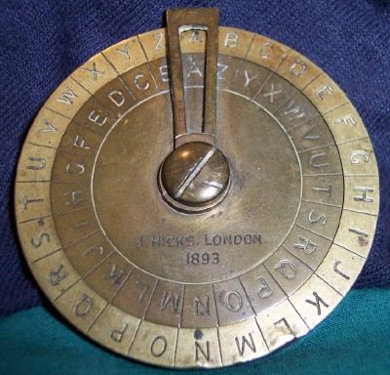
Dischi cifranti
Disco di Jefferson
(1790-1800)
36 dischi di legno
36! ≈ 3.72 ·10⁴¹
Disco di della Porta
(1563)
Disco di Hicks
(1893)
Renato Betti - Politecnico di Milano

Slide 20
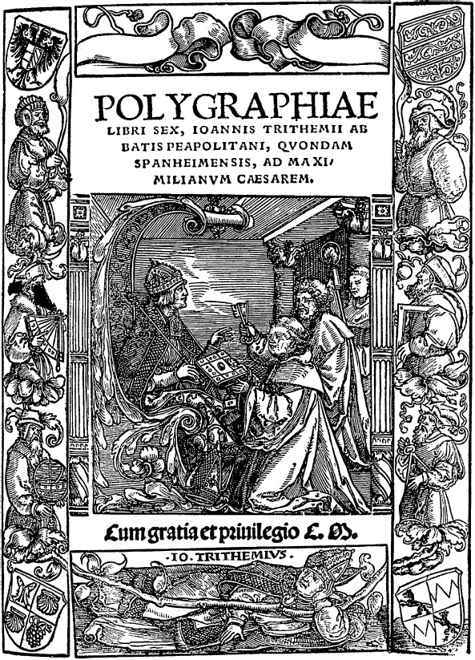
Cifrario di Trithemius
(1508)
Renato Betti - Politecnico di Milano

Slide 21
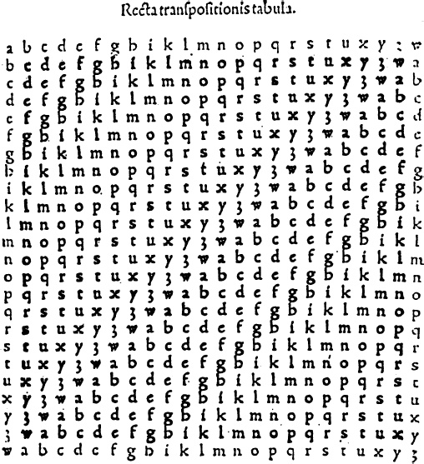
Cifrario di Thritemius
Tabula recta
Renato Betti - Politecnico di Milano

Slide 22
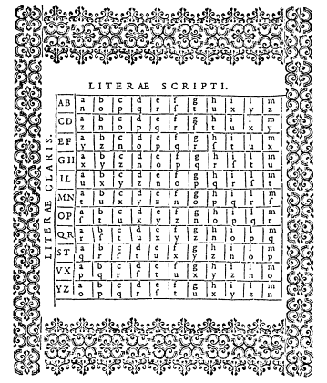
Cifrario autoreciproco di
Giovan Battista della Porta (1563)
Renato Betti - Politecnico di Milano

Slide 23
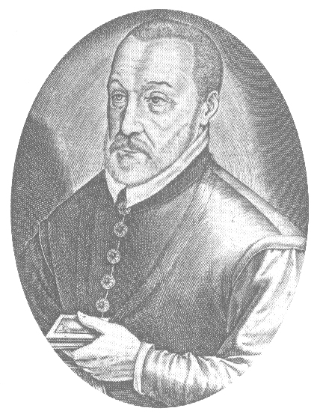
Esempio:
N E L M E Z Z O C D E L C A M M I N D I E N O S T R A…
A R Y Z R MM B P P Q X O Z Y Y U P BUQ C D H I G Y…
Cifrario di Vigènere (1585)
T U T T I A C A S A …..
D O M A N I D O MA ….
Blaise de Vigenère (1523-1596), diplomatico francese
Renato Betti - Politecnico di Milano

Slide 24
A B C D E F G H I L M N O P Q R S T U V Z
B C D E F G H I L M N O P Q R S T U V Z A
C D E F G H I L M N O P Q R S T U V Z A B
D E F G H I L M N O P Q R S T U V Z A B C
E F G H I L M N O P Q R S T U V Z A B C D
F G H I L M N O P Q R S T U V Z A B C D E
G H I L M N O P Q R S T U V Z A B C D E F
H I L M N O P Q R S T U V Z A B C D E F G
I L M N O P Q R S T U V Z A B C D E F G H
L M N O P Q R S T U V Z A B C D E F G H I
M N O P Q R S T U V Z A B C D E F G H I L
N O P Q R S T U V Z A B C D E F G H I L M
O P Q R S T U V Z A B C D E F G H I L M N
P Q R S T U V Z A B C D E F G H I L M N O
Q R S T U V Z A B C D E F G H I L M N O P
R S T U V Z A B C D E F G H I L M N O P Q
S T U V Z A B C D E F G H I L M N O P Q R
T U V Z A B C D E F G H I L M N O P Q R S
U V Z A B C D E F G H I L M N O P Q R S T
V Z A B C D E F G H I L M N O P Q R S T U
Z A B C D E F G H I L M N O P Q R S T U V
Renato Betti - Politecnico di Milano

Slide 25
Esempio:
N E L M E Z Z O C D E L C A M M I N D I E N O S T R A…
A R Y Z R MM B P P Q X O Z Y Y U P BUQ C D H I G Y…
Cifrario di Vigènere (1585)
T U T T I A C A S A …..
D O M A N I D O MA ….
Z
Blaise de Vigenère (1523-1596), diplomatico francese
Renato Betti - Politecnico di Milano

Slide 26
A B C D E F G H I L M N O P Q R S T U V Z
B C D E F G H I L M N O P Q R S T U V Z A
C D E F G H I L M N O P Q R S T U V Z A B
D E F G H I L M N O P Q R S T U V Z A B C
E F G H I L M N O P Q R S T U V Z A B C D
F G H I L M N O P Q R S T U V Z A B C D E
G H I L M N O P Q R S T U V Z A B C D E F
H I L M N O P Q R S T U V Z A B C D E F G
I L M N O P Q R S T U V Z A B C D E F G H
L M N O P Q R S T U V Z A B C D E F G H I
M N O P Q R S T U V Z A B C D E F G H I L
N O P Q R S T U V Z A B C D E F G H I L M
O P Q R S T U V Z A B C D E F G H I L M N
P Q R S T U V Z A B C D E F G H I L M N O
Q R S T U V Z A B C D E F G H I L M N O P
R S T U V Z A B C D E F G H I L M N O P Q
S T U V Z A B C D E F G H I L M N O P Q R
T U V Z A B C D E F G H I L M N O P Q R S
U V Z A B C D E F G H I L M N O P Q R S T
V Z A B C D E F G H I L M N O P Q R S T U
Z A B C D E F G H I L M N O P Q R S T U V
Renato Betti - Politecnico di Milano

Slide 27
Esempio:
N E L M E Z Z O C D E L C A M M I N D I E N O S T R A…
A R Y Z R MM B P P Q X O Z Y Y U P BUQ C D H I G Y…
Cifrario di Vigènere (1585)
T U T T I A C A S A …..
D O M A N I D O MA ….
Z
L
Blaise de Vigenère (1523-1596), diplomatico francese
Renato Betti - Politecnico di Milano

Slide 28
Esempio:
N E L M E Z Z O C D E L C A M M I N D I E N O S T R A…
A R Y Z R MM B P P Q X O Z Y Y U P BUQ C D H I G Y…
Cifrario di Vigènere (1585)
T U T T I A C A S A …..
D O M A N I D O MA ….
Z
L
G T V I F O F A ….
Blaise de Vigenère (1523-1596), diplomatico francese
Renato Betti - Politecnico di Milano

Slide 29
Il metodo di Kasiski (1863)
Friedrich Kasiski (1805-1881), generale prussiano
A H U A G G I I Q H S U O S T A F Z A H V I S M F E T I P N A B A
18
E S S E R E O N O N E S S E R E Q U E S T O E I L P R O B L E M A
T O C T O C T O C T O C T O C T O C T O C T O C T O C T O C T O C
T O B E O R N O T T O B E T H A T I S T H E Q U E S T I O N
R U N R U N R U N R U N R U N R U N R U N R U N R U N R U N
K I O V I E E I G K I O V N U R N V J N U V K H V M G Z I A
9
Renato Betti - Politecnico di Milano

Slide 30
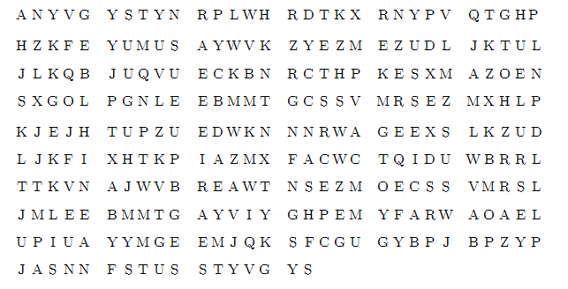
Il metodo di Kasiski
(Da David Kahn, The Codebreakers, MacMillan, New York 1967)
Renato Betti - Politecnico di Milano

Slide 31
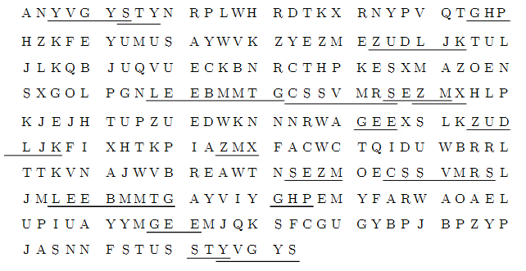
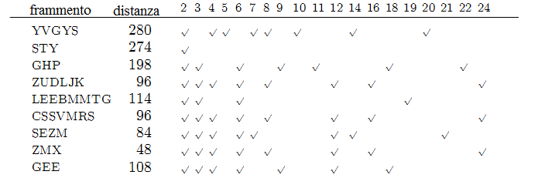
Il metodo di Kasiski
Renato Betti - Politecnico di Milano

Slide 32
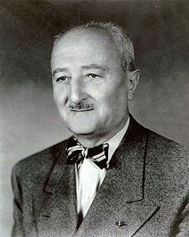
L’indice di coincidenza
T testo di N lettere
n_{A}, n_{B}, …, n_{Z}: frequenza delle lettere in T
William Friedman
(1891-1969)
generale USA
Definizione (Friedman, 1925): l’indice di coincidenza
è il numero di coppie di lettere uguali in T, calcolato relativamente a tutte le coppie di lettere: 0 < K(T) ≤ 1
è invariante rispetto alle cifrature monoalfabetiche
Renato Betti - Politecnico di Milano

Slide 33
L’indice di coincidenza
Se N è “grande” e T non è cifrato, non dipende dal testo T ma dalla lingua in cui è scritto, perché la frequenza di una lettera è legata alla probabilità della sua comparsa.
Probabilità che due lettere di T scelte a caso siano uguali
p_{A}, p_{B}, …, p_{Z}: probabilità nei testi di una lingua
K_{it} |  | 0,073 | - | 0,075
K_{en} |  | 0,066 | - | 0,067
K_{fr} |  | 0,077 | - | 0,080
K_{de} |  | 0,076 | - | 0,082
K_{es} |  | 0,076 | - | 0,077
(rispetto a un alfabeto di 26 lettere)
K riflette la ridondanza della lingua
Renato Betti - Politecnico di Milano

Slide 34
L’indice di coincidenza
In una lingua in cui le lettere sono equiprobabili: p_{A} = p_{B} = … = p_{Z} =
(l’indice di coincidenza diminuisce con la regolarità della lingua).
Se la parola chiave è formata da l caratteri: c₁, c₂, … , c_{l} , ogni l caratteri la cifratura è monoalfabetica. Friedman calcola (in funzione di l:
= numero di coppie di lettere sulla stessa colonna
= numero di coppie di lettere su colonne diverse
Renato Betti - Politecnico di Milano

Slide 35
L’indice di coincidenza
è il valore atteso di coppie di lettere uguali.
Da questa equazione si ricava l, la lunghezza della parola chiave!
Le formule esatte:
Renato Betti - Politecnico di Milano

Slide 36
La chiave infinita
Esempio: I promessi sposi
Il cifrario di Augusto (secondo Robert Graves):
La chiave è il primo libro dell’Iliade
A | B | C | D | E | F | G | H | I | L | M | N | O | P | Q | R | S | T | U | V | Z
1 | 2 | 3 | 4 | 5 | 6 | 7 | 8 | 9 | 10 | 11 | 12 | 13 | 14 | 15 | 16 | 17 | 18 | 19 | 20 | 21
o m n i a g a l l i a e s t d i v i s a i n p a r t e s t r e s
c a n t a m i o d i v a d e l p e l i d e a c h i l l e l i r a
________________________________________________________________
+ mod 21
r n c f b t l b p t z f z b p b d u e e p o s i d i b b g d z t
Renato Betti - Politecnico di Milano

Slide 37
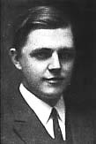

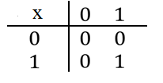
Cifrario di Vernam
Gilbert Vernam
(1890-1960)
m
T
m + k
c
m ‒ k
m
R
k
…0100101…
T
m + k
…1111100…
m ‒ k
…0100101…
R
…1011001…
somma binaria / or esclusivo
prodotto binario
Teorema (Shannon ,1949). Il cifrario di Vernam è perfetto
Renato Betti - Politecnico di Milano

Slide 38
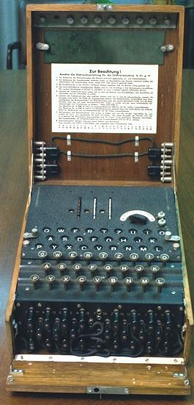
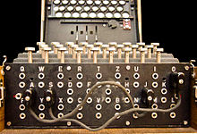
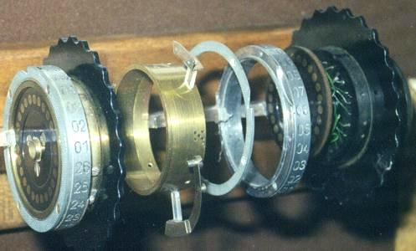
Enigma
Un rotore aperto
Renato Betti - Politecnico di Milano

Slide 39
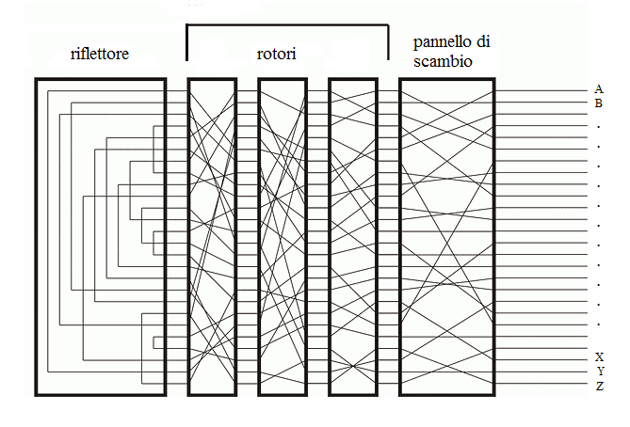
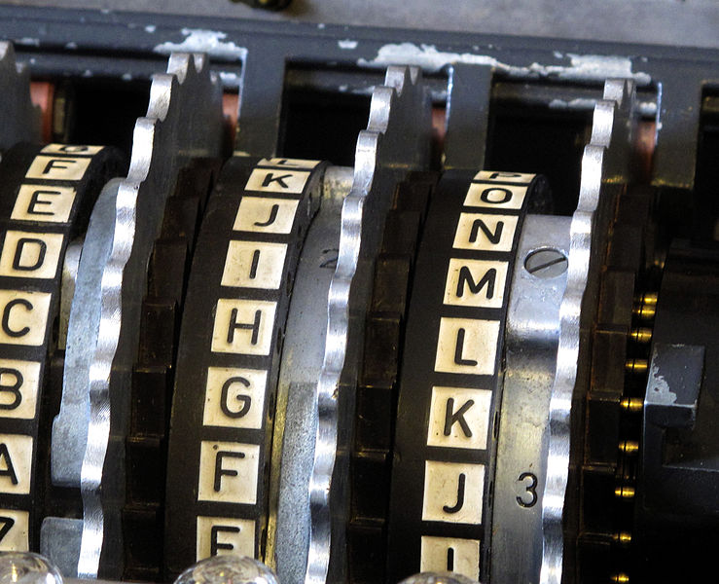
Enigma
Renato Betti - Politecnico di Milano

Slide 40
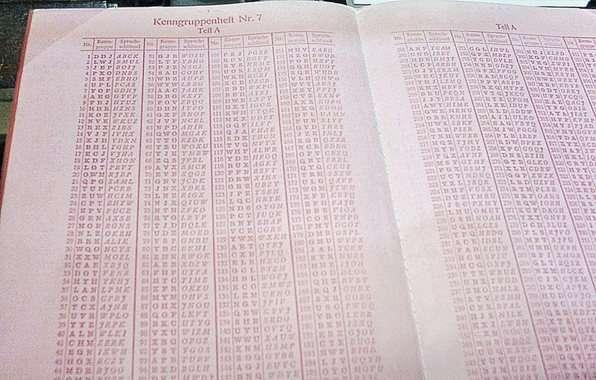
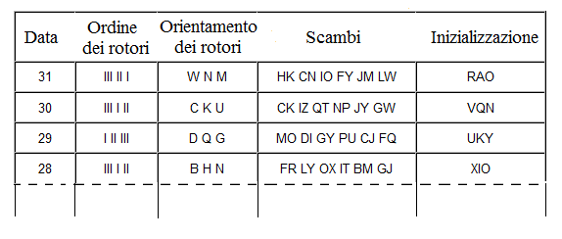
Enigma
Chiave del giorno
60 x 17.576 x 676 x 1.507.382.749.373 x 10¹⁴ ≈ 10³⁴
Renato Betti - Politecnico di Milano

Slide 41
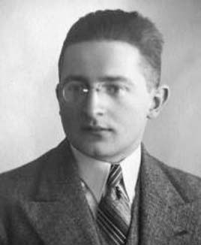

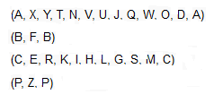
Enigma
Ripetizione della chiave del giorno
Marian Rejewski
(1905-1980)
Teorema (Rejewski): Il numero di legami nei cicli non dipende dagli scambi ma solo dall’orientamento e dall’ordine dei rotori
10³⁴ 105.546 = 6 x 17.576
Usando simulatori dell’Enigma e una macchina di sua invenzione (il “ciclometro”), in un anno il gruppo di Rejewski cataloga le lunghezze dei cicli di 26³x6=105.546 disposizioni e orientamenti dei rotori.
Renato Betti - Politecnico di Milano

Slide 42
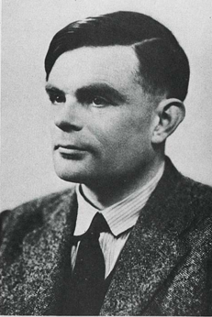
Enigma
Crib = parola probabile nel testo in chiaro
L P H P I T M A A P K G K L M T H L V ….
N I E N T E D A S E G N A L A R E
Alan Turing
(1912-1954)
L P H P I T M A A P K G K L M T H L V ….
N I E N T E D A S E G N A L A R E
L P H P I T M A A P K G K L M T H L V ….
N I E N T E D A S E G N A L A R E
Renato Betti - Politecnico di Milano

Slide 43
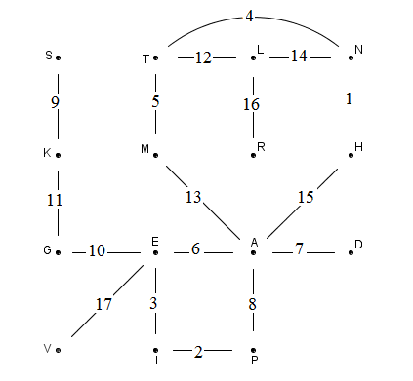
Enigma
1 2 3 4 5 6 7 8 9 10 11 12 13 14 15 16 17
H P I T M A A P K G K L M T H L V
N I E N T E D A S E G N A L A R E
A K
 | |6
E |  | x
 | |3
I |  | y
 | |2
P |  | z
 | |8
A |  | ?
Renato Betti - Politecnico di Milano

Slide 44
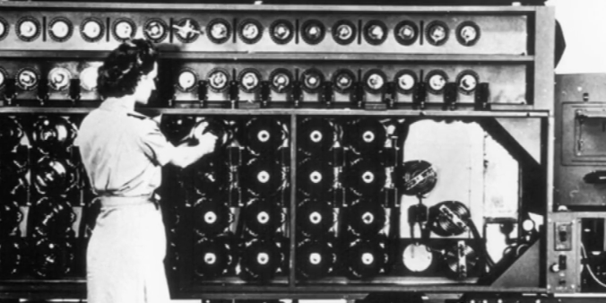
Enigma
La "bomba"
Ogni sistema di tamburi rotanti simula l’azione di un rotore di Enigma
Renato Betti - Politecnico di Milano

Slide 45
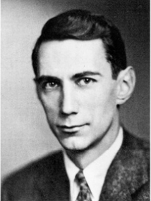
I criteri di Shannon
Communication Theory of Secrecy Systems, 1949
Diffusione: ogni simbolo del testo cifrato deve dipendere da tutti i simboli del testo in chiaro
Claude Shannon
(1916-2001)
Confusione: il testo in chiaro deve confondersi con la chiave
DES (Data Encryption Standard)
(algoritmo definito nel 1977 come standard di crittografia commerciale negli USA)
Renato Betti - Politecnico di Milano

Slide 46
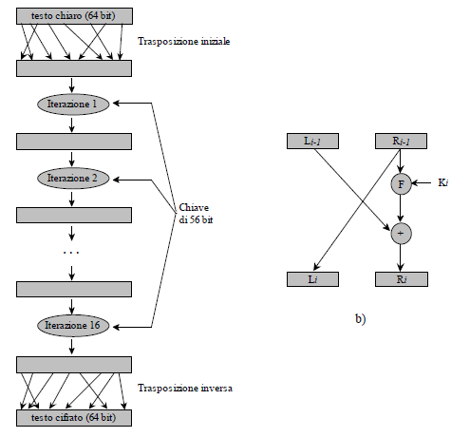
DES (Data Encryption Standard)
File in chiaro (64 bit)
Cifrario a blocchi di 64 bit (8 di controllo) con chiave di 56 bit
56 bit
Chiave (56 bit)
chiavi distinte
File cifrato (64 bit)
Renato Betti - Politecnico di Milano

Slide 47
Scambio delle chiavi
a
a
N
N
a
b
a
b
N
N
b
b
N
N
Renato Betti - Politecnico di Milano

Slide 48
La chiave pubblica (1976)
canale simmetrico
T
R
canale asimmetrico
T
R
T
m
cifrare
c
decifrare
m
R
I
Renato Betti - Politecnico di Milano

Slide 49
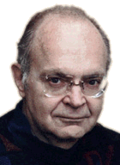
Funzioni “a trabocchetto”
Nº cifre
Primalità
Fattorizzazione
20 10 sec. 24 min.
50 15 sec. 4 ore
100 40 sec. 74 anni
200 10 min. 4· 10⁹ anni
1000 1 sett. 3·10⁴³ anni
Fonte: D.E. Knuth, 1982
Renato Betti - Politecnico di Milano

